Slide 1
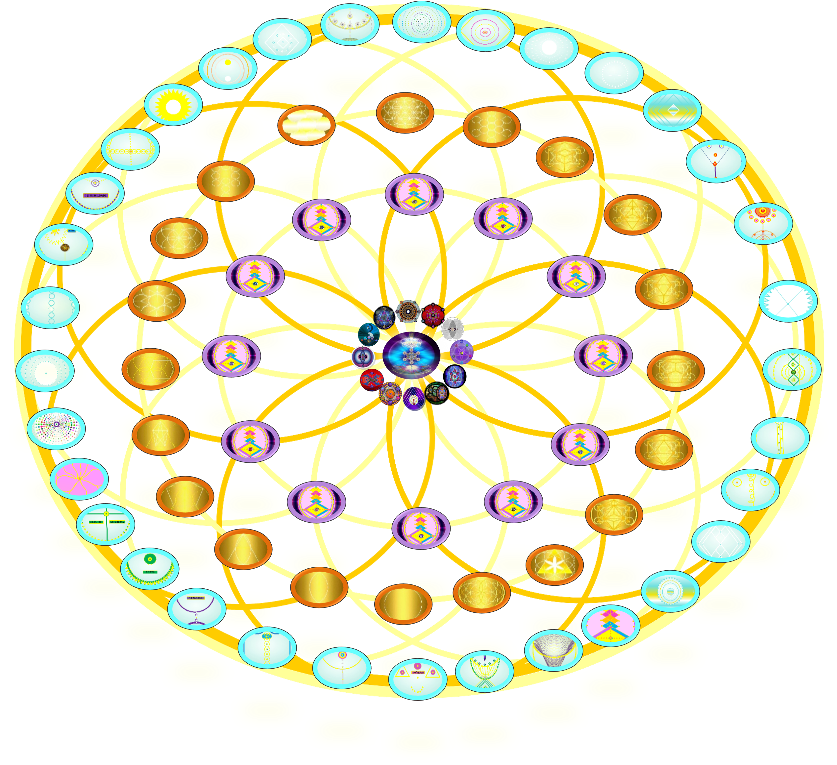
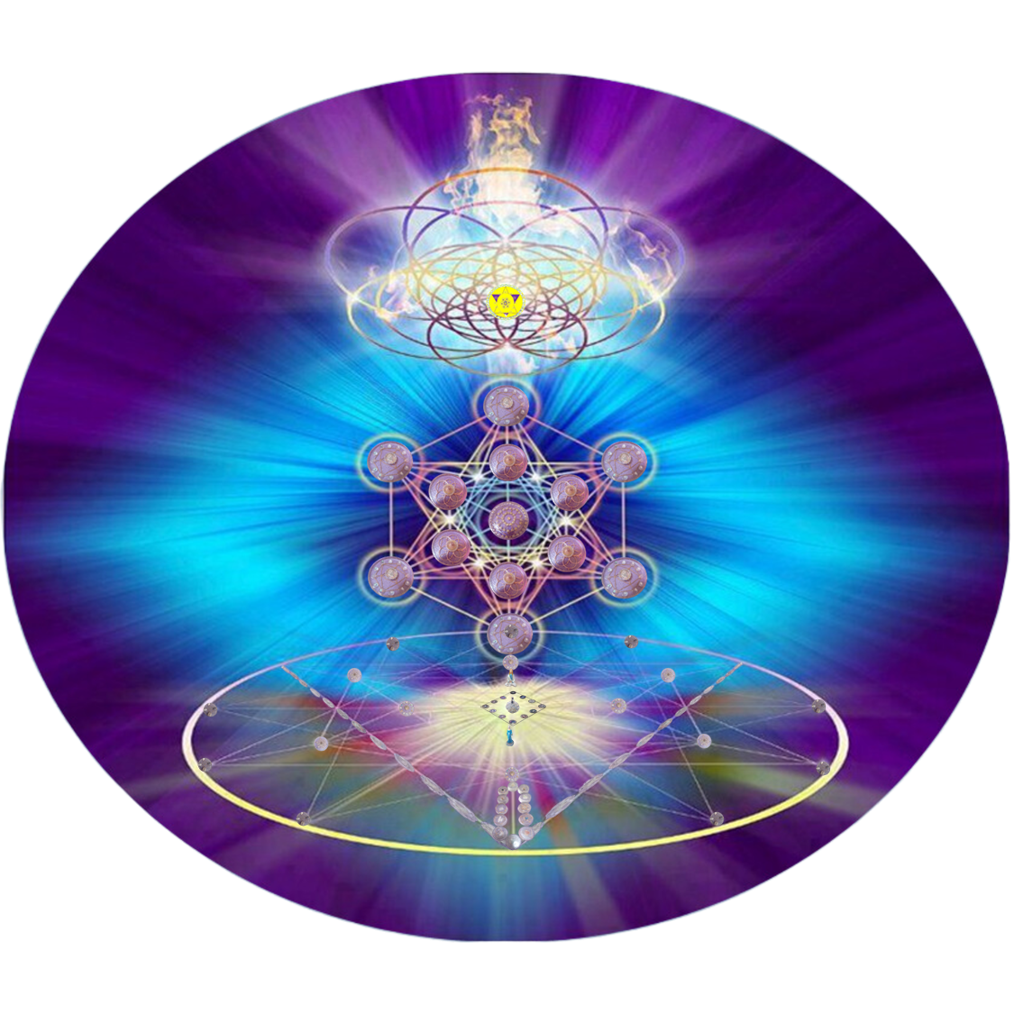

Slide 3
COMO É A VIDA DE ALGUÉM COM O CHACRA SACRO BLOQUEADO? A pessoa pode sentir:
Dificuldade em expressar emoções ou sentir prazer.
Baixa libido ou desconexão com a sexualidade.
Falta de criatividade e inspiração.
Culpa ou vergonha em relação ao corpo ou desejos.
Problemas nos relacionamentos íntimos.
Rigidez emocional, medo de se entregar ou confiar.
COMO É A VIDA DE ALGUÉM COM O CHACRA SACRO EXCESSIVAMENTE ATIVADO? Pode causar:
Compulsão por prazer, como vícios em sexo, comida ou estímulos sensoriais.
Emoções instáveis, com oscilações intensas de humor.
Relacionamentos codependentes ou baseados em carência emocional.
Busca constante por validação através do desejo ou da sedução.
Dificuldade em manter limites emocionais e físicos saudáveis.

Slide 4
COMO É A VIDA DE ALGUÉM COM O CHACRA SACRO EQUILIBRADO? A pessoa vive com:
Relacionamentos saudáveis e prazerosos, com intimidade e respeito.
Criatividade fluindo naturalmente, tanto na arte quanto na vida.
Conexão saudável com o corpo e com os sentidos.
Capacidade de sentir e expressar emoções com liberdade e equilíbrio.
Alegria de viver e prazer nas pequenas coisas.
QUAL O TEMA CENTRAL A SER EXERCITADO COM A HARMONIZAÇÃO DOS CHACRA SACRO? O principal tema a ser trabalhado é a liberdade emocional e prazer consciente.
Isso envolve:
Aceitar e honrar os próprios desejos e emoções.
Curar traumas emocionais e bloqueios relacionados à sexualidade.
Desenvolver a criatividade como expressão da alma.
Viver com fluidez, adaptabilidade e entrega ao fluxo da vida.

Slide 5
CHACRA SACRO= EQUILÍBRIO ENTRE NOSSO CAMPO ENERGÉTICO E DO CORPO FÍSICO
Se permitir viver a vida com qualidade, reservar momentos a cada dia no qual seu foco é agradecer e ouvir sua voz interna que mostra se está escolhendo um prazer vazio ou a plenitude a cada agora. Neste chacra estudamos a cada experiência a importância da conexão com o entusiasmo real na prática.
Este chakra está localizado no baixo ventre, região dos órgãos genitais. Ele é responsável pela circulação sanguínea – condutor vital, e influencia na produção de glóbulos vermelhos e brancos. Também está relacionado ao baço. Sua energia é responsável pelos desejos, emoções, prazer, sexualidade e cuidado. O chakra sacro pode ser um centro de equilíbrio, onde se encontra a energia interna essencial para a manutenção da vida. Esse centro de energia também pode ser o local onde você faz o contato com sua alma e recebe dela suas impressões. Quanto mais sua alma estiver sintonizada com sua verdadeira natureza espiritual, mais sensível e intuitiva você será. Por estar localizado na região dos órgãos sexuais e reprodutores, esse chakra está relacionado ao poder da procriação, junto com o chakra básico. Os óvulos e espermatozoides transmitem padrões cármico e físicos, através dos genes e cromossomos. Transmitem também uma herança espiritual. No nível deste chakra o ser humano começa a distinguir os traços de personalidade que fazem parte da sua verdadeira natureza.

Slide 6
Para fazer a energia desse chakra fluir e sua roda girar sem bloqueios, você precisa se libertar de qualquer aspecto de personalidade que não faz parte da sua verdadeira natureza espiritual, sua identidade divina. Você precisa romper com qualquer padrão que lhe foi imposto no decorrer da sua vida, mas que não faz parte do que você é e acredita. O chakra sacro também está ligado ao poder de criação e criatividade.
Você cria o tempo, com seus pensamentos, palavras e ações.
Lição: Seja verdadeira consigo mesma! Busque sempre pelo autoconhecimento, conheça-te! Rompa com padrões da sociedade e siga sua intuição. Deixa fluir e sempre pratique o dom da sua expressão. Pratique o auto perdão e o perdão ao próximo.
A dor pode ser proveniente do sofrimento e o prazer pode ser excessivo ou sem respeito aos outros para compensar a dor ou fugir da dor, levando a doenças pelo desequilíbrio. Isto gera a culpa. A história de Adão e Eva que perderam o paraíso pelos prazeres sexuais incutiu na cabeça das pessoas a ideia de culpa e pecado. Em verdade, uma sexualidade com equilíbrio e respeito é saudável e leva a uma vida emocional equilibrada. Porém, com excessos ou falta, sem respeito às outras pessoas, leva a doenças.
As glândulas deste chacra são as gônadas. Os hormônios sexuais geram comportamentos complementares e antagônicos entre os sexos.

Slide 7
A ESSÊNCIA NOS ELEMENTOS DA NATUREZA
LIMPEZA COM OS ELEMENTAIS PARA LIBERAR REGISTROS :
1- GNOMOS (ELEMENTAL TERRA) REALIZAÇÃO, MANIFESTAÇÃO
2- ONDINAS ( ELEMENTAL ÁGUA)EMOÇÃO
3- SILFOS (( ELEMENTAL AR) INTELIGÊNCIA, CONHECIMENTO, APRENDER, SOPRO DE VIDA
4- SALAMANDRAS (( ELEMENTAL FOGO) TRANSMUTAÇÃO, ESPIRITUALIDADE, MATÉRIA
5- QUINTESSÊNCIA ( EXPLICA PROPAGAÇÃO DA LUZ E DA GRAVIDADE)
6- VÁCUO E A VOZ DA CO’CRIAÇÃO, MENTE CÓSMICA, VERBO DIVINO
7- ÉTER, ESPÍRITO: LEIS DA CO’CRIAÇÃO, LUZ DIVINA, EVOLUÇÃO, CHAMA TRINA, 3 RAIOS QUE SE DESDOBRAM E DÃO ORIGEM AOS 49 DA FRATERNIDADE BRANCA ( O LIVRO DE OURO DE SAINT GERMAIN)
8- TRÍADE CÓSMICA: METRATON, MELQUIZEDECK, MAHATMA REPRESENTAM DNA E ELETRON PERFEITOS, 352 CORPOS DE LUZ EM SÍNTESE

Slide 8
1- OS ELEMENTAIS OU ENERGIAS ELEMENTAIS – às vezes chamados de Elementais da Natureza – são energias primárias que sustentam toda a natureza. Não possuem forma nem, obviamente, individuação; apresentam-se em quatro modalidades ou faixas vibratórias, cada uma sintonizada com um dos quatro elementos: terra, água, fogo e ar. Como já abordado em outro texto, o corpo físico do homem, à semelhança da terra, do ar, do fogo e da água, é instrumento participe da orquestra que toca a sinfonia cósmica. Essas formas energéticas, Elementais da Natureza, encontram-se também em vós por um mecanismo de semelhança. Muitas vezes, o homem desequilibrado dessas energias em suas polaridades vê-se diante de inusitadas situações, no mais das vezes adoecendo seriamente. Os magos de antigamente manipulavam com destreza essas energias primárias ligadas à natureza, propiciando a cura junto aos locais vibratórios adequados, quais sejam as cachoeiras, matas, praias ou pedreiras. Com a movimentação dos Elementais, junto a esses recantos, conseguiam o reequilíbrio necessário, polarizando as cargas magnéticas despolarizadas.

Slide 9
2- A SEGUNDA REALIDADE SÃO AS FORMAS-PENSAMENTOS ELEMENTARES, produtos da mente humana e compostos de substância astro-mental. As de baixo teor constituem a pior forma de poluição psíquica do planeta. Pairam à vossa volta, densas e deletérias, como decorrência das emanações mentais de baixa condição moral de grande parte dos terrícolas. Essas formas, por similaridade magnética e vibratória, têm as características de um dos quatro elementos da natureza, porque originalmente todos os encarnados têm em sua constituição energética do complexo físico, etérico e astral correspondência vibracional com as energias da natureza que os abrigam em seu “habitat” no orbe; do ar, da terra, do fogo e da água. Quando da constituição da Forma-pensamento no Éter, o próprio magnetismo planetário encarrega-se de atraí-las, por um forte mecanismo de imantação, aos sítios vibracionais correspondentes ao elemento energético que preponderava no corpo somático quando das emissões mentais, e que se encontra na natureza materializada ou manifesta na dimensão física.

Slide 10
Naturalmente ocorre a desintegração desses morbos psíquicos(*) continuamente emanados pelas mentes doentias dos encarnados. Sendo assim, é por isso que vós tendes uma sensação de leveza após um período de refazimento junto à matas, cachoeiras, praias ou após uma caminhada num parque em dia ensolarado. Essas Formas-pensamentos foram erroneamente confundidas pelos videntes alquimistas da Idade Média com os espíritos que estagiam nos quatro sítios vibratórios da natureza terrícola, descritos na antiga Cabala hebraica (salamandras, silfos, gnomos e ondinas), interpretação equivocada que persiste até os dias de hoje. Os magos negros e feiticeiros movimentam para o mal a fim de causar doenças e desequilíbrios, por meio de rituais próprios, essas Formas-pensamentos Elementares eterizadas, que vagueiam no Plano Astral e que deveriam se desintegrar nos recantos vibracionais e energéticos da natureza _ ígneos, eólicos, telúricos e hídricos (dos elementos fogo, ar, terra e água).

Slide 11
Agem pela manipulação mental, imantando-as na auras e centros de energias (chacras) daqueles que pretendem atingir. A invocação dessas Formas-pensamentos Elementares é perigosa no que se refere aos arcanos mágicos da natureza, podendo causar sérios danos aos incautos e maldosos de coração que assim procedem. Esses médiuns magistas, denominados macumbeiros e conhecidos pelos despachos que “tudo resolvem”, regiamente remunerados, vinculam-se a entidades desencarnadas de baixo escalão vibratório e moral, vampirizadoras, criando sérios comprometimentos cármicos de que, em muitos casos, somente muitas encarnações depois vão desvencilhar-se. Não têm absolutamente nenhuma relação com a Umbanda, muito menos com seu principio hermético e Aumbandhã.

Slide 12
3- A TERCEIRA REALIDADE É A DOS ESPÍRITOS DA NATUREZA, às vezes simplesmente denominados Elementais, o que tem dado margem a equívocos. Constituem um reino de entidades ainda não-humanas. São vinculados a determinados campos magnéticos e vibratórios, semelhantes em freqüência aos Elementais do fogo, do ar, da terra e da água. São as salamandras, silfos, gnomos ou duendes e ondinas. Esses Espíritos da Natureza estagiam nesses sítios vibracionais do Astral à “espera” de um corpo hominal. São servidores dos reinos da natureza. Encarnarão inicialmente em planetas mais atrasados, algo inóspitos, mas semelhantes às vibrações desses “Elementais”. Esses irmãos não possuem a natureza setenária(*) dos homens, não tendo ainda os corpos mental inferior e superior despertos, não possuindo, por isso, livre-arbítrio, discernimento e consciência moral. São capazes de sensação e visão. Potencializam as formas de pensamento, emoções e sentimentos dos seres humanos, ampliando-os. Se as emissões de pensamentos do médium magista que os invoca forem de ódio, desastre e destruição, direcionando-os

Slide 13
contra outro ser humano, multiplicar-se-ão sobremaneira as forças movimentadas para o mal, pois eles são eficientes manipuladores das energias da natureza. Refletem as ações dos homens a que se vinculam, pois, sendo amorais, são indefiníveis do ponto de vista do bem ou do mal, tendo uma conduta semelhante a um animal doméstico; um cão pode ser dócil ou feroz, condição que reflete, na maioria das vezes, o estado psicológico do homem que o criou. Determinados sons, cores e invocações, aliados à força mental do pensamento do médium magista ou mago que tem a assistência dos bons espíritos, despertam a sensibilidade desses Espíritos da Natureza para o bem e para a cura, associados aos fluidos ectoplásmicos exsudados, repercutem no Plano Astral, que é de grande plasticidade em relação ao impulso mental, levando a uma materialização fluídica invisível a vós. Essas exteriorizações ritualísticas se fazem necessárias como ferramentas de apoio para a formação da egrégora requerida a essas manipulações. A música eleva ou diminui a freqüência cerebral e as descargas

Slide 14
eletromagnéticas, aumentando ou diminuindo o número de sinapses nervosas.(...) Não é pelo fato de o orbe terrícola estar mudando de pré-escola para o ensino primário que deveis ridicularizar o que não compreendeis em sua plenitude. Malgrado as opiniões contrárias, a magia sempre existiu e continuará existindo no Cosmo. Uma mera oração sonorizada caracteriza um instrumento ritualístico que vos leva a uma manipulação energética, qual médium magista junto aos recantos da natureza. Não esqueçais que as energias ígneas, eólicas, telúricas e hídricas estão em vós, e não desprezeis as práticas ligadas à natureza, de que sois muito necessitados para o perfeito fluxo energético entre todos os corpos mediadores do espírito, em especial o complexo físico, etérico e astral. Rogamos ao Pai que estejais todos vós imbuídos de um único ideal, crístico, e que o conhecimento seja a mola propulsora do discernimento dos homens, fazendo com que cada individualidade em evolução encontre seu caminho, mas que tenhais interiorizado que no Cosmo infinito muitos são os trajetos que levam a um mesmo destino.

Slide 15
Incompreensões, quando existem entre vós, não refletem o que verdadeiramente ocorre na Espiritualidade, e sim a vossa estreita percepção das realidades vibratórias que vos cercam, decorrência da limitação consciencial que o corpo físico impõe ao espírito em eterno aprendizado e aperfeiçoamento. No mais das vezes, obnubilam (nublam) a sensatez sobre o que seja a pura caridade cristã, chegando vós ao ponto de distinguir um espírito do outro, baseando-se em valores terrenos excludentes, deterministas, preconceituosos e transitórios.
Da maneira que julgardes sereis julgados, é da Lei que rege os movimentos ascensionais do espírito eterno, e conforme medirdes igualmente vos medirão. A consciência da Nova Era impõe a convivência harmoniosa entre todos, o que inevitavelmente acontecerá neste milênio que está no seu início, e podereis constatar no futuro próximo, pois sois imortal assim como o Pai. (Livro: SAMADHI, Norberto Peixoto, Ramatis, “Chama Crística” – Editora do Conhecimento, 1ª edição)

Slide 16
*Morbos psíquicos: Doenças psíquicas são problemas e fenômenos que afetam a mente e/ou o funcionamento psicológico. Elas incluem transtornos mentais como esquizofrenia, transtorno bipolar e depressão maior.
*Natureza setenária: Os sete princípios do homem, O Atman, com o objetivo de individualizar-se, emana de si um princípio mais denso chamado Budhi. Esta díade Atman-Budhi reveste-se de princípios cada vez mais densos, e em número de sete. Iniciando do mais denso para o mais sutil:
Sthula sharira - O corpo físico, corpo denso.
Prâna - O corpo vital;
Linga sharira - O duplo etérico, o corpo astral na teosofia original, de Blavatsky;
Kâma rupa - O corpo de desejos ou corpo emocional, o corpo astral na literatura teosófica posterior a Blavatsky;
Manas - Nossa Alma Humana, ou Mente Divina. É o elo entre a Díade Atman-Budhi e nossos princípios inferiores; O corpo mental de Manas inferior;
Budhi - Nossa Alma Divina;
Atman - O raio do Absoluto, nossa Essência Divina;

